Slide 1
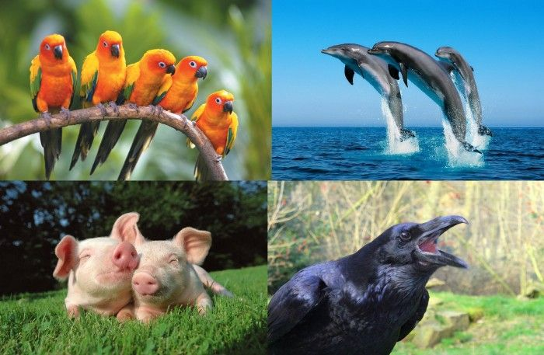
Свойства живых систем
Куркина О.Н- учитель биологии МБОУ
«Аксаковская СОШ»
Куркина О.Н.

Slide 2
Ответы к тесту
1вариант
1-в
2-а
3-г
4-б
5-б
6-в
7-в
8-в
9-б
2 вариант
1-в
2-б
3-б
4-б
5-а
6-а
7-в
8-а
9-в
Критерии оценивания:
0 ошибок- «5»
1-2 ошибки- «4»
3-4 ошибки- «3»
5 ошибок- «2»

Slide 3
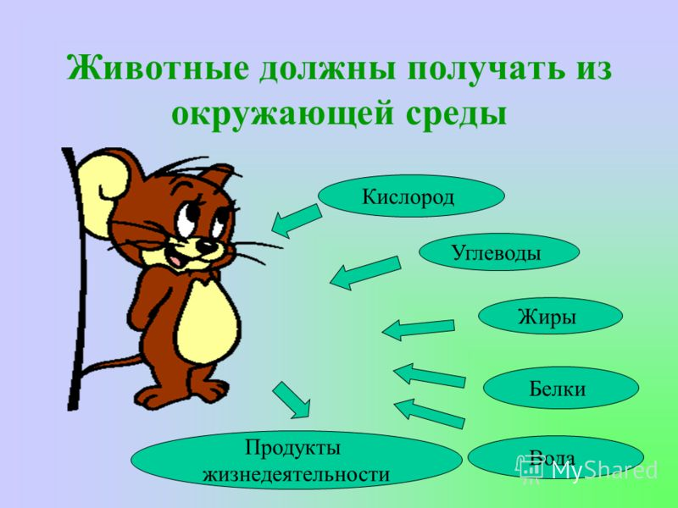
Обмен веществ
Обмен веществ-
Это совокупность химических реакций, обеспечивающих поступление в организм из внешней среды химических веществ и энергии, их превращение, использование в процессах жизнедеятельности и выведение продуктов распада из организма

Slide 4
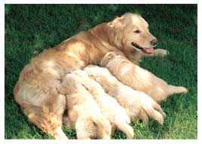
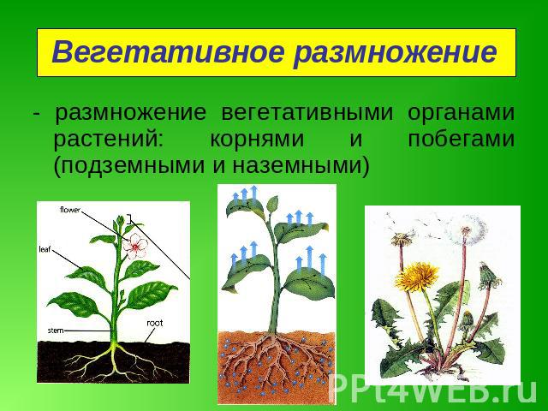
Самовоспроизведение
Самовоспризведение-способность к размножению
Бесполое и половое размножение

Slide 5
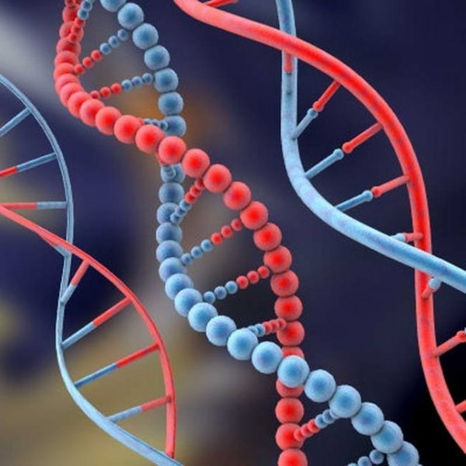
Наследственность
Наследственность-способность организмов передавать свои признаки , свойства и особенности развития из поколения в поколение

Slide 6
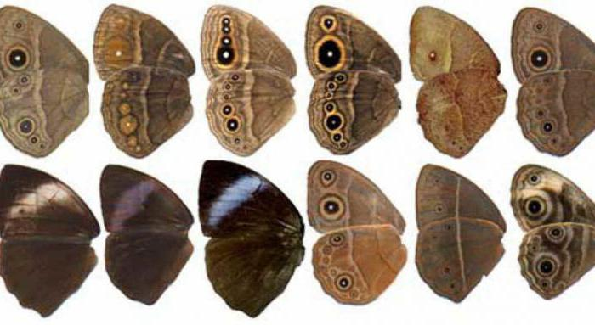
Изменчивость
Изменчивость –способность организмов приобретать новые признаки и свойства

Slide 7
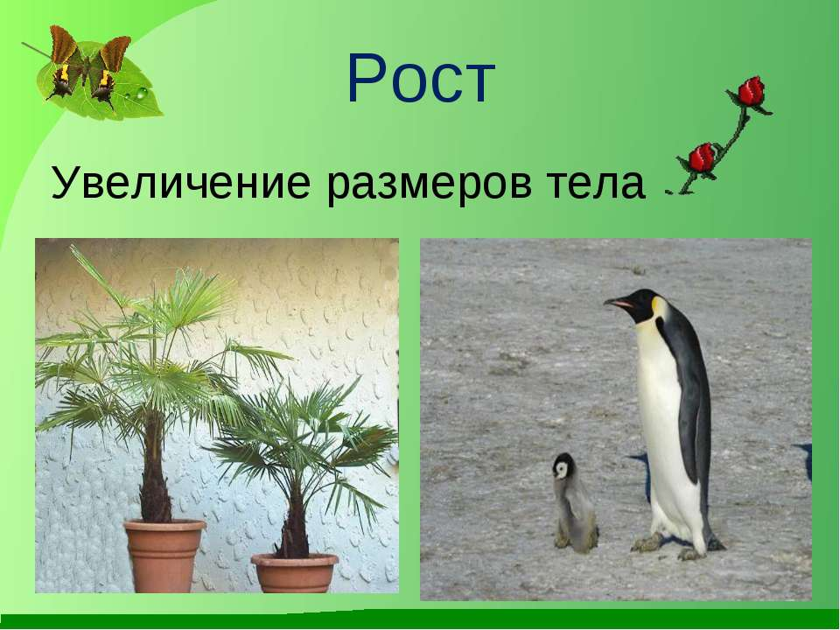
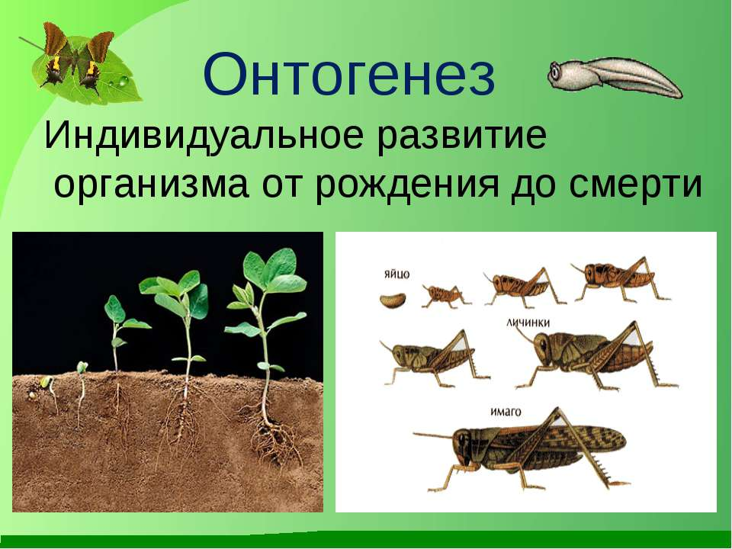
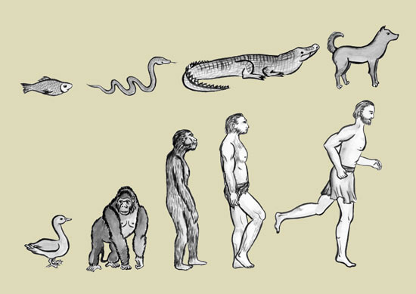
Рост и развитие
Филогенез-
эволюционное
развитие вида

Slide 8
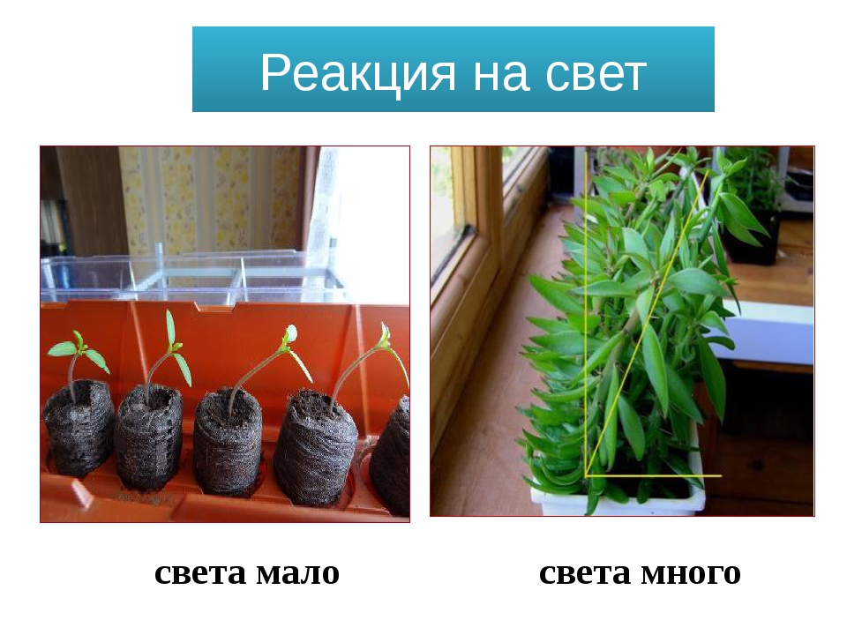
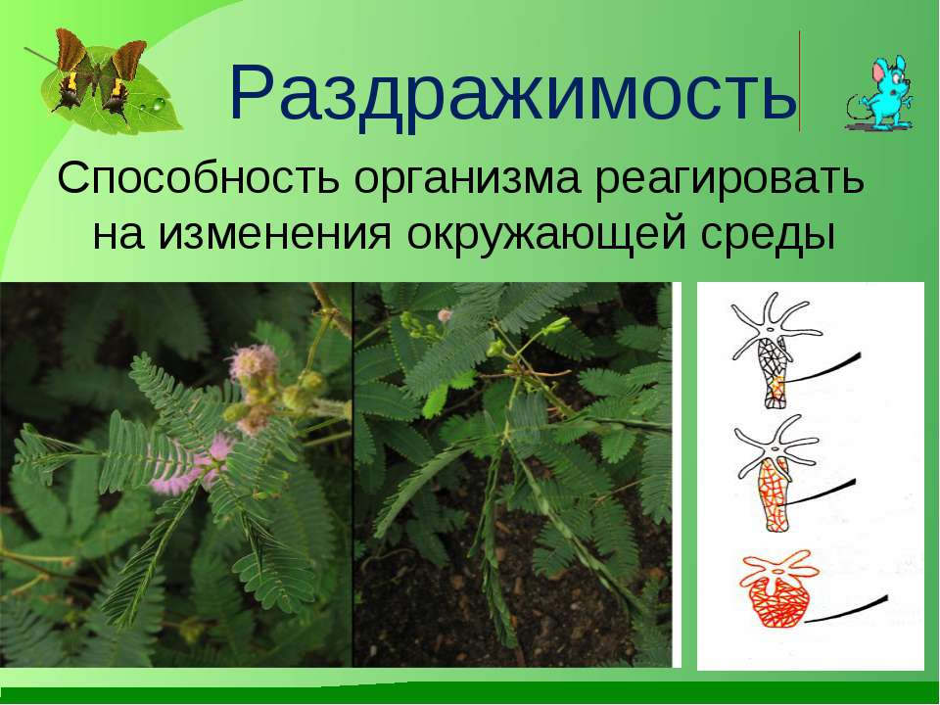
Раздражимость

Slide 9
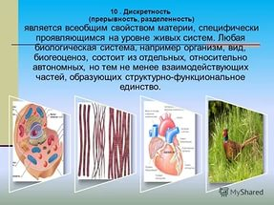

Slide 10
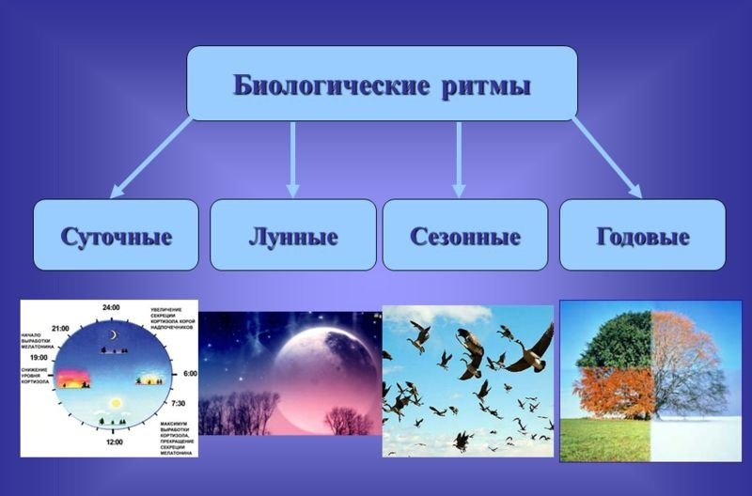
Ритмичность
Ритмичность-периодические изменения интенсивности физиологических
функций с различными периодами колебаний

Slide 11
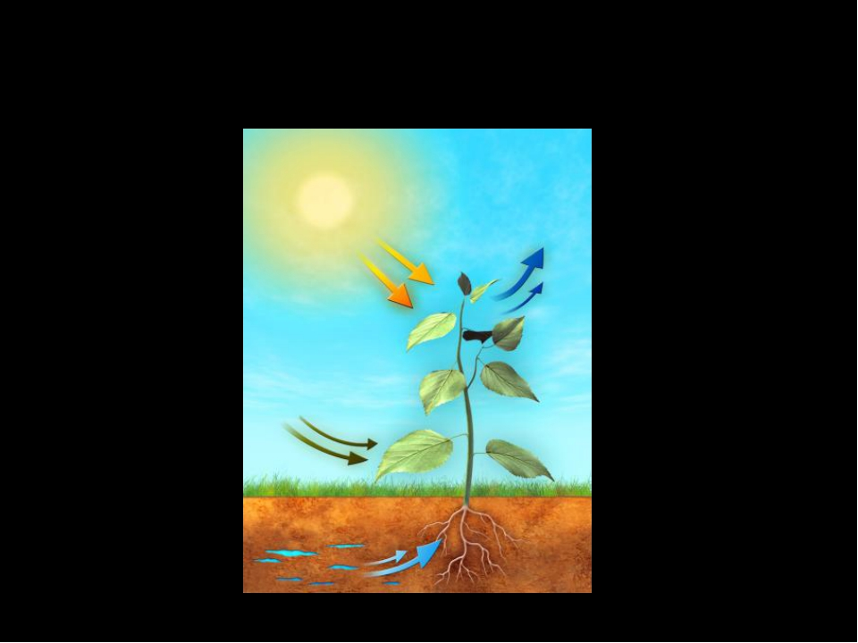
Энергозависимость
Энергозависимость-потребность организма в энергии извне

